Slide 1

MG AI 数字生产力产品与线上商城
全球官方合规公示白皮书 1.0
MJT 集团 · AI 技术授权 · 数字生态合规白皮书

Slide 2


持牌主体
MJT 集团
PT. MEGA JAYA TAMBANG（美佳矿业）
合法持牌企业
印尼本地合法注册跨国实业外资企业，资质齐全
资质认证
持有合法实体资源开采资质（IUP 07301），实缴资本充足，具备最高代表签字权
战略定位
以 AI 技术与数字经济驱动传统实业"数字化供应链改造"，推动大厂 CSR 普惠促销

Slide 3

核心产品：MG AI 数字生产力工具权益包
入门门槛极低
等值点数赠送
仅需 100 元人民币（或 100,000 印尼盾）即可获取平台 AI 助手完整使用权益
购买后全额获赠等值绿色互助点数（Points），可在官方福利商城兑换实物商品
纯技术授权商品
MG AI 数字生产力工具为纯粹的人工智能数据分析技术授权，合规透明，无金融属性

Slide 4

双轮驱动盈利模式
两大收益引擎，永久稳定获利
第一轮 — AI 技术产品销售
第二轮 — 实体商贸招商
引流促成软件技术授权完税流水，系统一律发放 17% 技术推广与教育服务宣传费（含 1.5% 区域技术连结与维护固定津贴）
成功引荐供应商与商品上线，可永久稳定获得全网统一 3% 供应链商贸渠道服务提成
17%
3%
100元
技术推广宣传费
渠道服务提成
起步门槛
含 1.5% 区域维护津贴
永久稳定，全网统一
低投入，双轮驱动

Slide 5
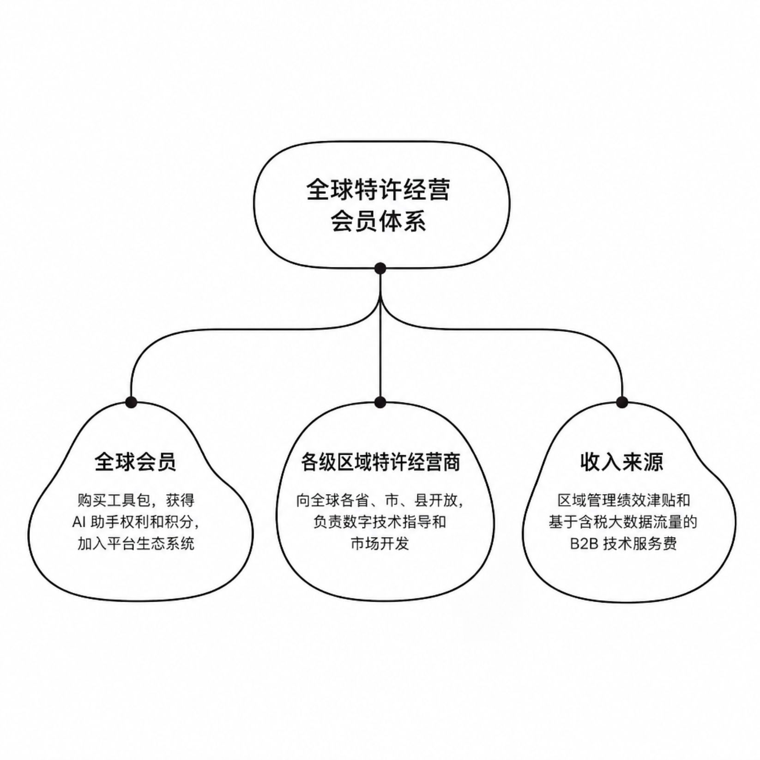
加盟体系
全球会员与各级区域加盟商体系
1
全球会员
自愿选购工具包，获取 AI 助手权益与等值点数，参与平台生态
2
各级区域加盟商
面向全球各省、市、县开放常规商业加盟，负责区域数字技术落地指导与市场开拓
3
收益来源
依据区域综合管理职能与完税大数据流量，获取合法企业内部管理绩效津贴与 B2B 技术履约服务费

Slide 6
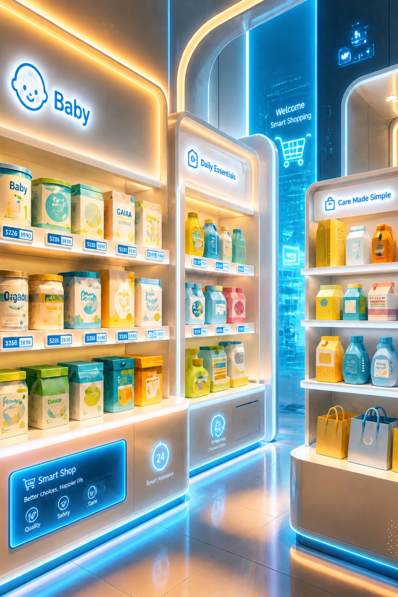
KOMUNITAS BUNDA
官方福利商城（Komunitas Bunda）：点数兑换实物
Cinta Kami, Masa Depan Cerah si Kecil — 我们的爱，宝贝明亮的未来
100% 免手续费兑换
普惠促销性质
会员获赠点数可在官方福利商城自愿兑换奶粉、尿布等线下一线生活实物资产，零手续费，零损耗。
本程序属于大厂企业自主普惠促销行为，不含任何金融理财投资性质，合法合规，放心参与。
官方商城入口
扫码/点击即可下载 APP
🌐 komunitasbunda.com
访问官方网址，立即进入 Komunitas Bunda 福利商城，开始点数兑换。
📱 APP 支持自动下载，扫码或点击链接即可安装，随时随地管理点数与订单。

Slide 7





合规代付协议：资金透明分流
平台与区域核心渠道负责人线下签署委托代付协议，委托 Xendit 支付网关进行多账户实时自动分流定向代付：
账户 A — 核心加盟商
账户 B — 线下技术咨询伙伴
账户 C — 全域数据网络维护伙伴
实时收取完税销售流水之 10%，作为主渠道技术推广服务费
定向代付完税销售流水之 5%，作为教育指导与市场宣传服务费
定向代付完税销售流水之 2%，作为全域营运大数据网络维护费
所有分流均通过 Xendit 支付网关实时自动执行，全程透明合规，资金流向清晰可查。

Slide 8

立即加入 MJT 全球合规生态
全通路 100% 完税透明
所有费用结算均属合法纯粹的民事服务支出，平台依法行使合规监督
低门槛、高透明度
100 元起步，双轮收益（17% 推广费 + 3% 渠道提成），永久稳定
立即联系区域加盟负责人，开启您的数字实业合作之旅！

